Slide 1
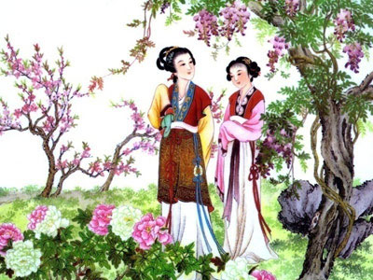

Slide 2

Tiết 25,26 KIỀU Ở LẦU NGƯNG BÍCH (Trích “Truyện Kiều”-Nguyễn Du)
I. TÌM HIỂU CHUNG
* Vị trí đoạn trích
Phần thứ hai: Gia biến và lưu lạc
Gồm 22 câu, từ câu 1033 – 1054

Slide 3
Tiết 25,26 KIỀU Ở LẦU NGƯNG BÍCH (Trích “Truyện Kiều”-Nguyễn Du)
Trước lầu Ngưng Bích khóa xuân,
Vẻ non xa tấm trăng gần ở chung.
Bốn bề bát ngát xa trông,
Cát vàng cồn nọ bụi hồng dặm kia.
Bẽ bàng mây sớm đèn khuya,
Nửa tình nửa cảnh như chia tấm lòng.
Tưởng người dưới nguyệt chén đồng,
Tin sương luống những rày trông mai chờ.
Bên trời góc bể bơ vơ,
Tấm son gột rửa bao giờ cho phai.
Xót người tựa cửa hôm mai,
Quạt nồng ấp lạnh những ai đó giờ?
Sân Lai cách mấy nắng mưa,
Có khi gốc tử đã vừa người ôm.
Buồn trông cửa bể chiều hôm,
Thuyền ai thấp thoáng cánh buồm xa xa?
Buồn trông ngọn nước mới sa,
Hoa trôi man mác biết là về đâu ?
Buồn trông nội cỏ rầu rầu,
Chân mây mạt đất một màu xanh xanh.
Buồn trông gió cuốn mặt duềnh,
Ầm ầm tiếng sóng kêu quanh ghế ngồi.

Slide 4
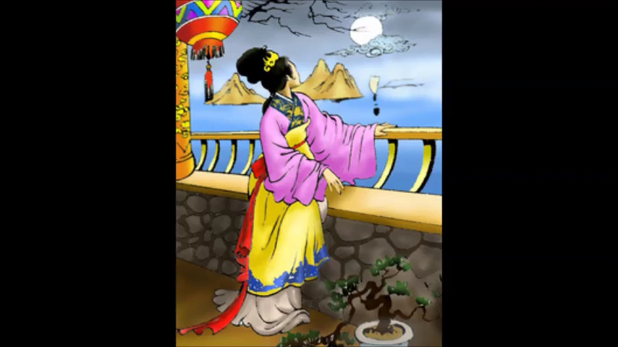
*. Đọc , chú thích

Slide 5
Giải thích một số từ ngữ sau:
1. Khóa xuân:
Khóa kín tuổi xuân, ý nói cấm cung; ở đây chỉ việc Kiều bị giam lỏng.
2. Bẽ bàng:
Xấu hổ, tủi thẹn
3. Chén đồng:
Chén rượu thề nguyền, cùng lòng, cùng dạ với nhau
4. Tấm son:
Tấm lòng son, chỉ tấm lòng chung thủy gắn bó
5. Quạt nồng ấp lạnh:
Mùa hè, trời nóng nực thì quạt cho cha mẹ ngủ; mùa đông trời lạnh giá thì vào nằm trước để khi cha mẹ ngủ chỗ nằm đã ấm sẵn

Slide 6
BỐ CỤC 3 ĐOẠN
Đoạn 1
(6 câu đầu)
Khung cảnh lầu Ngưng Bích và tâm trạng của Kiều
Đoạn 2
(8 câu tiếp)
Nỗi nhớ người thân
Đoạn 3
(8 câu cuối)
Tâm trạng buồn lo của Kiều trước cảnh vật

Slide 7
Văn bản: KIỀU Ở LẦU NGƯNG BÍCH
( Trích: “Truyện Kiều”- Nguyễn Du)
I. GIỚI THIỆU CHUNG
II. ĐỌC-HIỂU VĂN BẢN
4. Phân tích
a. /Hoàn cảnh cô đơn tội nghiệp của Kiều:

Slide 8

Trước lầu Ngưng Bích khóa xuân,
Vẻ non xa tấm trăng gần ở chung.
Bốn bề bát ngát xa trông,
Cát vàng cồn nọ bụi hồng dặm kia.
Bẽ bàng mây sớm đèn khuya,
Nửa tình nửa cảnh như chia tấm lòng.

Slide 9
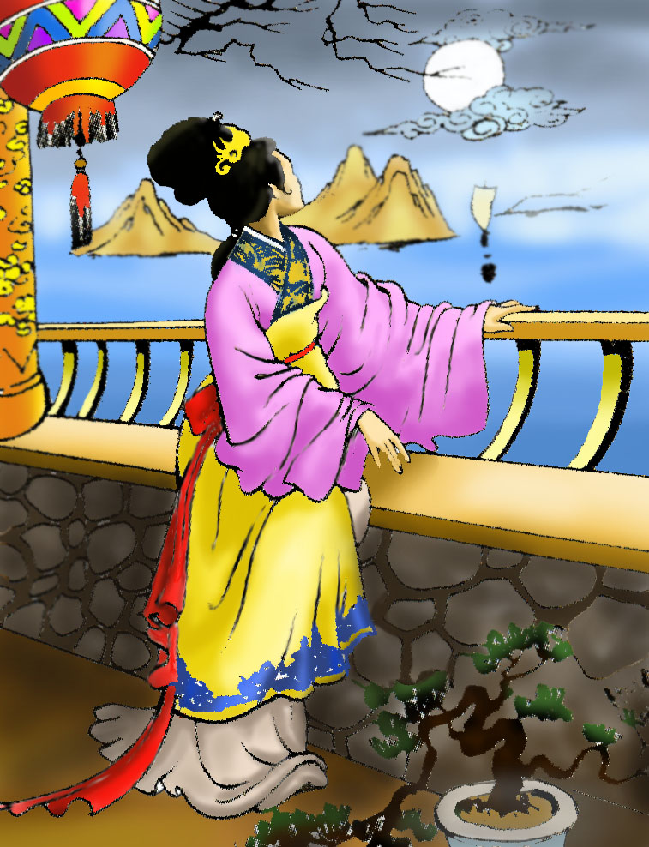
II. ĐỌC-HIỂU VĂN BẢN
1/ Hoàn cảnh cô đơn tội nghiệp của Kiều:
Trước lầu Ngưng Bích khóa xuân,
Vẻ non xa tấm trăng gần ở chung.
Bốn bề bát ngát xa trông,
Cát vàng cồn nọ bụi hồng dặm kia.

Slide 10
1/ Hoàn cảnh cô đơn tội nghiệp của Kiều:
*Không gian:
- Non xa - Trăng gần
- Cát vàng cồn nọ - bụi hồng dặm kia
Nghệ thuật:
đối, miêu tả
Cảnh đẹp nên thơ, không gian mênh mông bát ngát, vắng vẻ

Slide 11
1/ Hoàn cảnh cô đơn tội nghiệp của Kiều:
*Thời gian
“mây sớm, đèn khuya”
=> Vòng thời gian tuần hoàn khép kín.
Đèn
khuya
Mây
sớm
* Tâm trạng:
“Bẽ bàng”,
“Nửa tình nửa cảnh như chia tấm lòng.”
Mây
sớm
Đèn
khuya
=> chán nản, buồn tủi, cô đơn.
*Nghệ thuật:
Tả cảnh ngụ tình

Slide 12
2/ Nỗi nhớ của Kiều:
* Nhớ người yêu:
-Dưới nguyệt chén đồng
thề nguyền, hẹn ước.
-Rày trông mai chờ
chờ đợi tin tức của nàng.
-Bản thân: bơ vơ
“Tấm son”, “bao giờ cho phai”
Nghệ thuật: liên tưởng, ẩn dụ
Đau xót khi nhớ về Kim Trọng
=> Một người tình chung thuỷ.

Slide 13
2/ Nỗi nhớ của Kiều:
* Nhớ người yêu:
Một người tình chung thuỷ.
* Nhớ cha mẹ:
-Xót người tựa cửa hôm mai
-Quạt nồng ấp lạnh
Sân Lai, gốc tử
Sớm hôm mong chờ con
Ai là người phụng dưỡng cha mẹ .
-Xót xa, lo lắng.
=> Nt: Điển tích, ẩn dụ ->
Một người con hiếu thảo.

Slide 14
3/Tâm trạng của Kiều:
Buồn trông cửa bể chiều hôm,
Thuyền ai thấp thoáng cánh buồm xa xa?
Buồn trông ngọn nước mới sa,
Hoa trôi man mác biết là về đâu?
Buồn trông nội cỏ rầu rầu,
Chân mây mặt đất môt màu xanh xanh.
Buồn trông gió cuốn mặt duềnh,
Ầm ầm tiếng sóng kêu quanh ghế ngồi.
Thảo luận : 3 phút
8 câu thơ chia làm 4 cặp câu, mỗi cặp nói về một cảnh vật, mỗi cảnh vật là một hình dung diễn tả tâm trạng của Kiều. Em hãy chỉ ra những cảnh vật và tâm trạng ấy?

Slide 15
3/ Tâm trạng của Kiều:
-Cánh buồm xa xa
nhớ về quê hương và gia đình.
-Hoa trôi man mác
nỗi buồn về số kiếp trôi nổi.
-Nội cỏ, chân mây
cuộc sống tẻ nhạt, vô vị, héo tàn.
-Ầm ầm tiếng sóng
một nỗi sợ khủng khiếp, hãi hùng
- Nghệ thuật: Ẩn dụ, điệp ngữ, từ láy, độc thoại nội tâm, tả cảnh ngụ tình
Nỗi buồn cô đơn, xót xa, bế tắc tuyệt vọng chất chứa, tầng tầng lớp lớp trong lòng Kiều

Slide 16

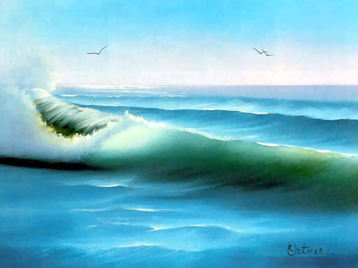



Văn bản: KIỀU Ở LẦU NGƯNG BÍCH
( Trích: “Truyện Kiều”- Nguyễn Du)

Slide 17
Văn bản: KIỀU Ở LẦU NGƯNG BÍCH
( Trích: “Truyện Kiều”- Nguyễn Du)
Diễn biến tâm trạng của Kiều
Buồn lo cho thân phận và số kiếp
Xót thương cho cha mẹ
Nhớ Kim Trọng
Cô đơn buồn tủi

Slide 18
Văn bản: KIỀU Ở LẦU NGƯNG BÍCH
( Trích: “Truyện Kiều”- Nguyễn Du)
III. TỔNG KẾT
1. Nghệ thuật:
Miêu tả nội tâm nhân vật
(Độc thoại nội tâm và tả cảnh ngụ tình)
2. Nội dung:
-Ngợi ca vẻ đẹp thủy chung, hiếu thảo, nhân hậu , trong tâm hồn Thúy Kiều
-Cảm thương cho tình cảnh của Thúy Kiều

Slide 19
CÂU HỎI
1. Cảnh lầu Ngưng Bích được miêu tả chủ yếu qua cách nhìn của ai?
A – Nguyễn Du
C - Tú Bà
B
D – Nhân vật khác
B – Thúy Kiều
2: Tác dụng của điệp ngữ “ buồn trông” trong 8 câu thơ cuối là gì?
A- Nhấn mạnh những hoạt động khác nhau của Kiều.
B – Nhấn mạnh cảnh ở lầu Ngưng Bích
C
C – Nhấn mạnh tâm trạng đau đớn của Kiều.
D - Nhấn mạnh sự ảm đạm của cảnh vật thiên nhiên.

Slide 20
CÂU HỎI
3: Nhận định nào nói đúng nhất nội dung đoạn trích “Kiều ở lầu Ngưng Bích”?
A – Thể hiện tâm trạng cô đơn tội nghiệp của kiều.
B – Nói lên nỗi nhớ người yêu và cha mẹ của Kiều.
C – Nói lên tâm trạng buồn bã, lo âu của Kiều.
D
D – Cả A, B , C đều đúng.

Slide 21
Nguyễn Du là con người có trái tim giàu yêu thương. Chính nhà
thơ đã từng viết trong Truyện Kiều: “Chữ tâm kia mới bằng ba
chữ tài”. Mộng Liên Đường trong lời tựa Truyện Kiều cũng đề cao
tấm lòng của Nguyễn Du đối với con người, với cuộcđời:
“Lời văn tả ra như máu chảy ở đầu ngọn bút, nước mắt thấm
ở trên tờ giấy, khiến ai đọc đến cũng phải thấm thía, ngậm ngùi,
đau đớn đến đứt ruột…… Cụ Tố Như dụng tâm đã khổ, tự sự đã
khéo, tả cảnh đã hệt, đàm tình đã thiết. Nếu không phải có con
mắt trông thấu cả sáu cõi, tấm lòng nghĩ suốt cả nghìn đời thì tài
nào có cái bút lực ấy.”

Slide 22

HƯỚNG DẪN VỀ NHÀ
 HƯỚNG DẪN VỀ NHÀ : Kiều ở lầu Ngưng Bích
⇦Học thuộc lòng đoạn trích.
⇦Hoàn thành bài tập luyện tập vào vở.
Phân tích diễn biến nội tâm của Thuý Kiều khi ở lầu Ngưng Bích.
-Viết đoạn văn nêu cảm nhận của em về bút pháp
“tả cảnh ngụ tình” của tác giả qua 8 câu cuối của đoạn trích.
BÀI MỚI: Miêu tả trong văn bản tự sự
-Đọc đoạn trích, tìm yếu tố miêu tả, cho biết tác dụng.
-Trả lời các câu hỏi hướng dẫn chuẩn bị bài

